Slide 1
Smart Systems
Tweede Zit
2EA2
Carl Vancluysen

Slide 2
Analyse

Slide 3
Task list
Opbouwen breadboard / Connecteren
Android Applicatie
Bluetooth
Afstand Sensoren
9DOF stick
Servo motor
Volledige functionaliteit
PCB
Documentatie / Presentatie
Kleine aanpassingen / Bug Fixes

Slide 4
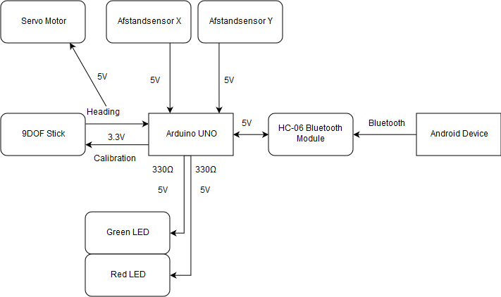
Hardware Analyse

Slide 5
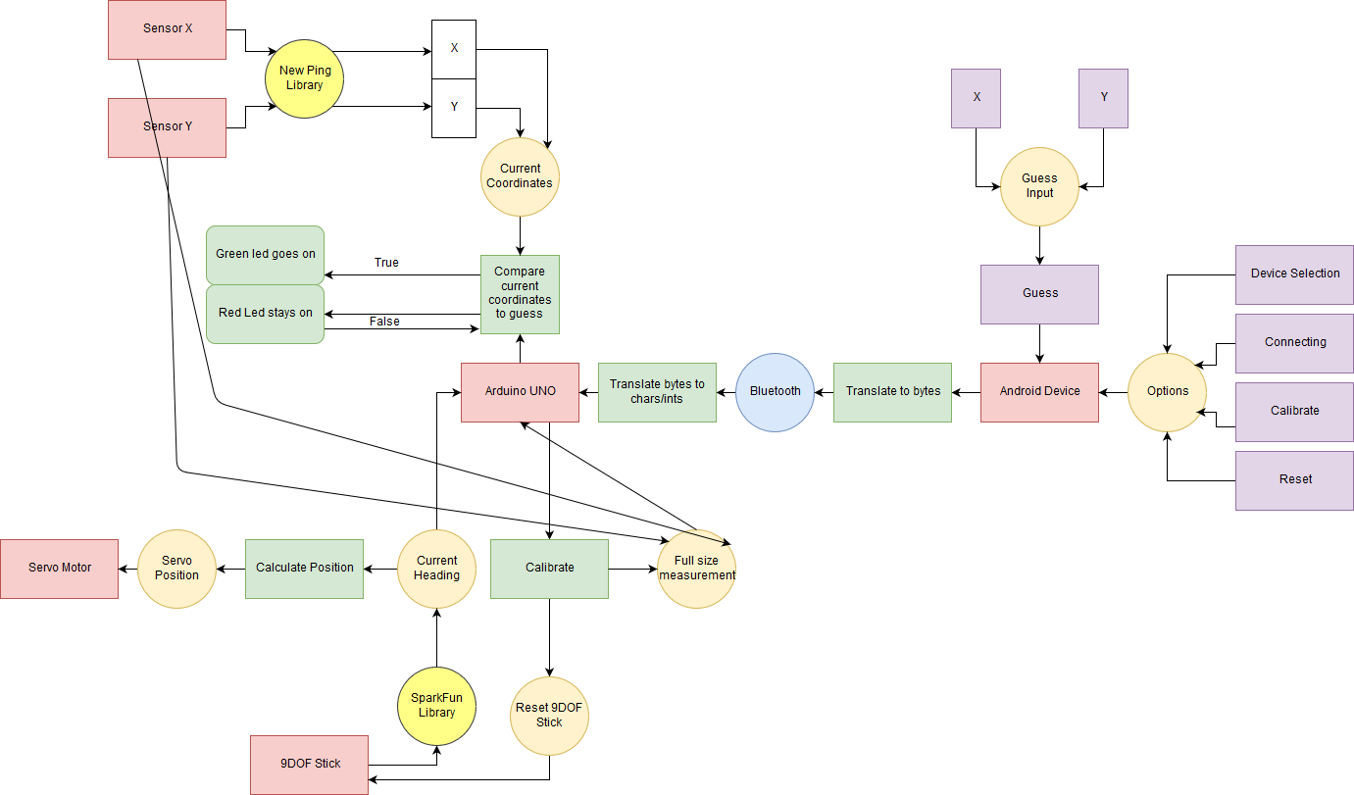
Software Analyse

Slide 6
Hardware

Slide 7
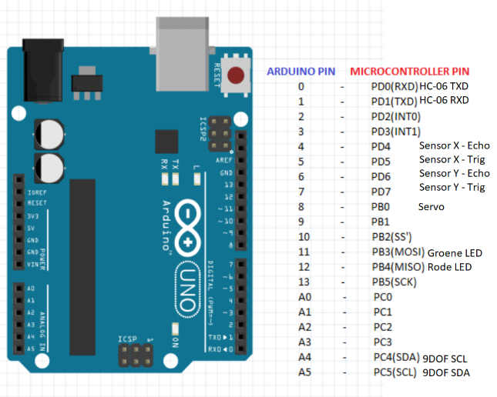
Arduino Uno
Microcontroller: ATmega328
Operating Voltage: 5V
Digitale I/O Pinnen: 14 (6 geven PWM output)
Analoge Input Pinnen: 6
Flash Geheugen: 32 KB (0.5kb gebruikt door bootloader)

Slide 8
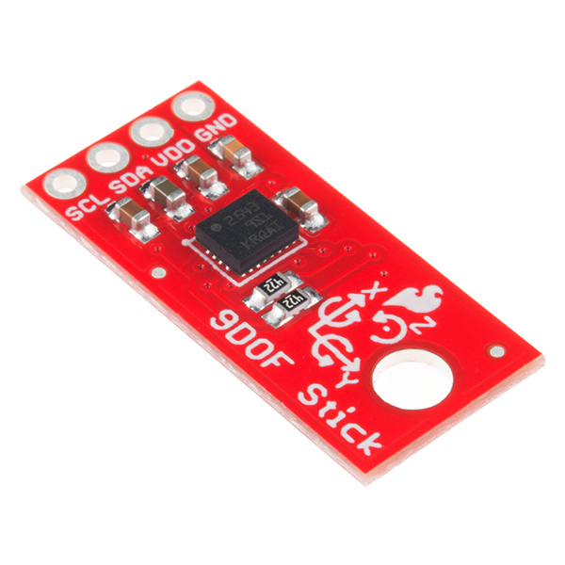
SparkFun LSM9DS1
SparkFunLSM9DS1.h gebruikt als library
Enkel de Gyro gebruikt van de 9DOF stick
Tijdens kalibratie wordt de drift bepaald
3.3V
Zelf moeten solderen

Slide 9
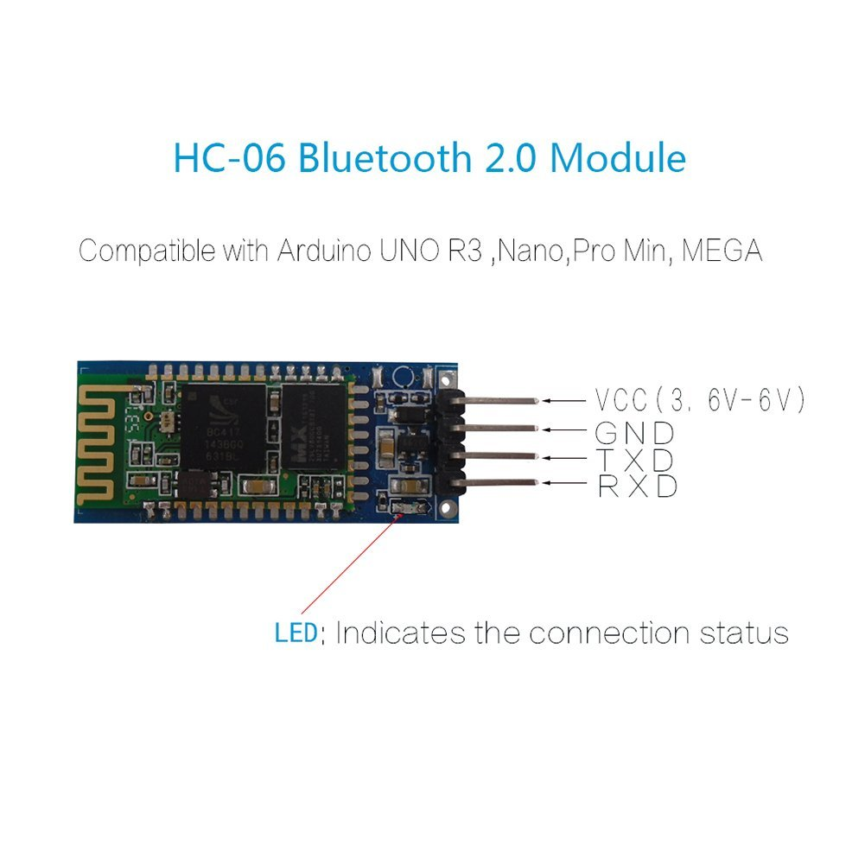
HC-06 Bluetooth
Goede ervaring
Beschikbaar
Al geschreven code
VCC uitschakelen bij uploaden code

Slide 10
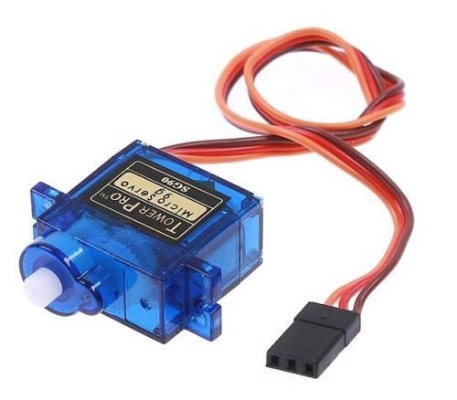
Servo Motor
Gebruikt gemaakt van Servo.h library
Past zijn eigen constant aan a.d.h.v. van current heading
Constructie servo motor:
Gewicht van twee afstandssensoren
Vastmaken op verhoog
Bekabeling

Slide 11
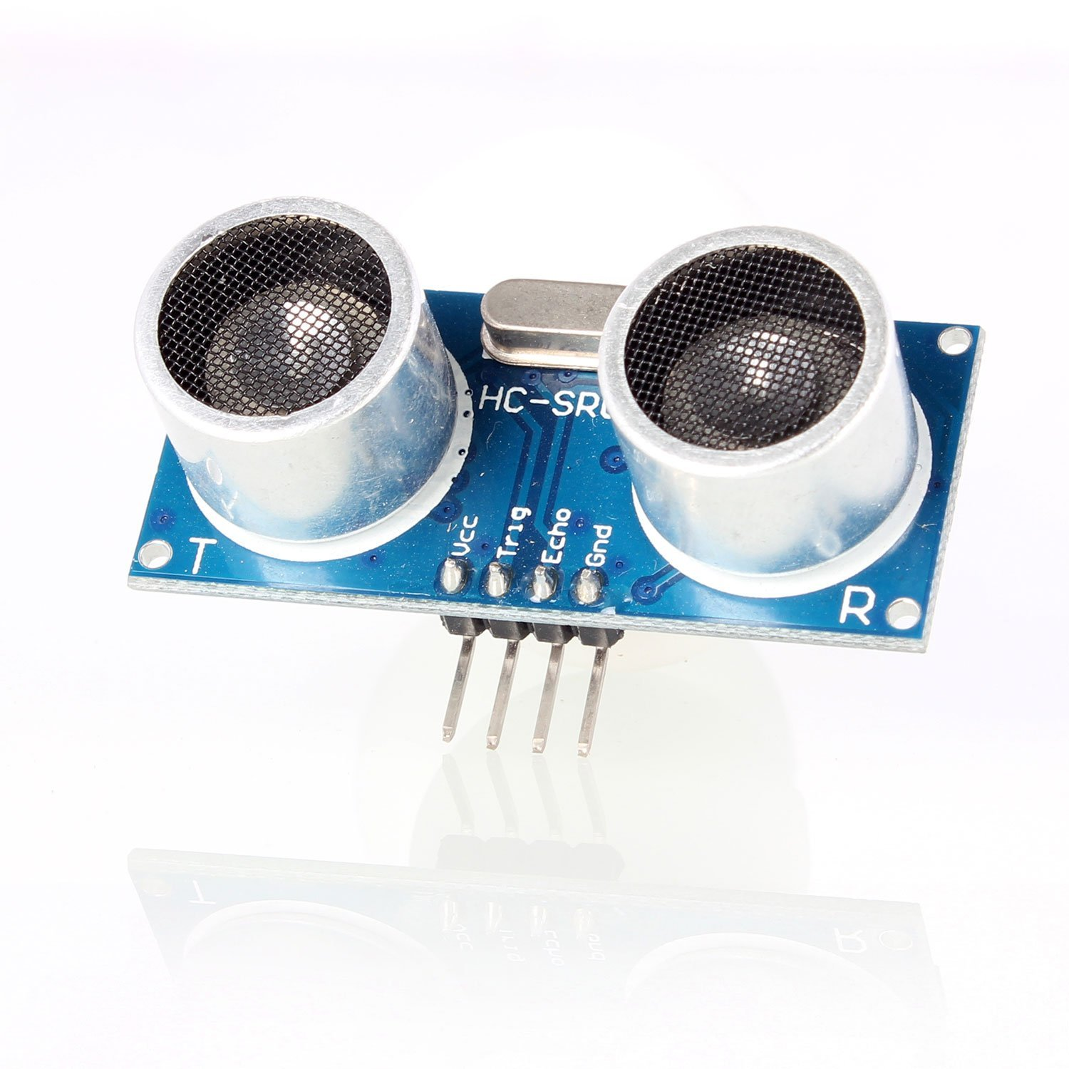
Afstand Sensoren
HC-SR04
2 Sensoren (X, Y)
Staan altijd naar linkse/bovenste of rechtse/onderste muur
Gebruik gemaakt van de NewPing library
Gemonteerd op de servomotor

Slide 12
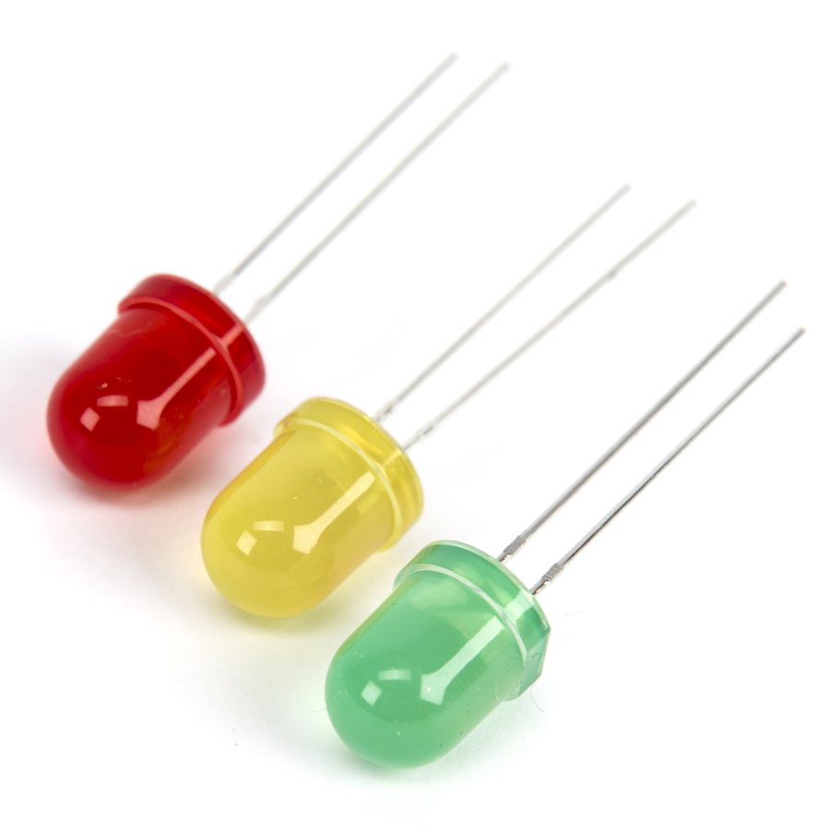
LEDs
Rode led = Altijd aan tot de guess juist is
Groene led = Aan wanneer guess overeenkomt met de values van de afstandssensoren
2x 330 Ohm weerstanden

Slide 13
Software

Slide 14
Android Applicatie

Slide 15
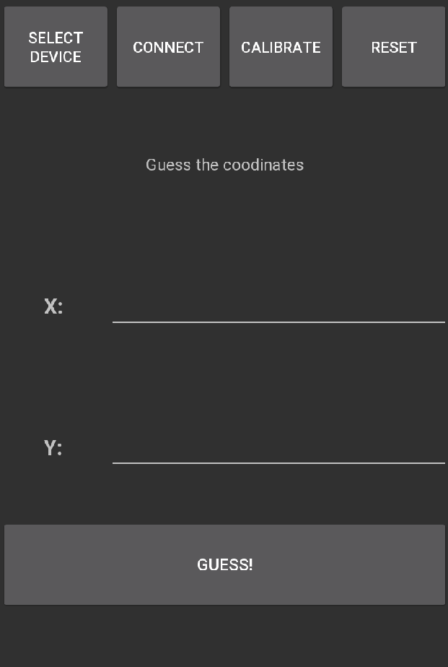
Applicatie
Gepairde bluetooth devices selecteren in een lijst
Connecteren met geselecteerde device
Kalibreren van de 9DOF stick
Reset van de guess (Opnieuw beginnen)
X waarde dat je wilt guessen
Y waarde dat je wilt guessen
Waardes doorsturen

Slide 16
Arduino

Slide 17
Libraries
Wire.h -> Communicatie I2C devices
Servo.h -> Aansturen servo motor
Sparkfun LM9DS1 Library -> Communicatie 9DOF stick
NewPing.h -> Betere resultaten afstand sensoren

Slide 18
Setup
Serial.begin op 9600 baud
Servo attachen
Pinmode LEDs
Initialiseren van de 9DOF stick door gebruik te maken van de library
Kalibreren
Ultrasone Sensoren:
Beide sensoren meten op startpositie.
Servo 180 graden draaien
Beide sensoren meten
Servo terug op startpositie zetten
Beide metingen optellen -> Grootte bak

Slide 19
LSM9DS1
Gyroscoop -> Beweging meet over tijd in °/s
Probleem: Als er geen beweging is gaat die nog altijd beweging meten -> Drift
Drift is consistent - Blijft rond dezelfde waarde hangen -> meetbaar
Code: Kijken hoeveel de gemiddelde drift is over een bepaalde tijd en dat gebruiken om de correcte beweging te meten.

Slide 20
Servo
Servo kan maar 180° draaien
Oplossing: Boven 180° = Heading - 180

Slide 21
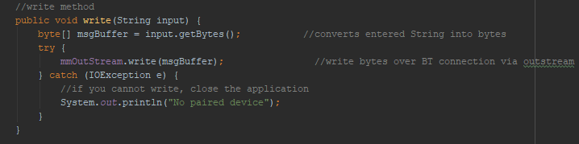
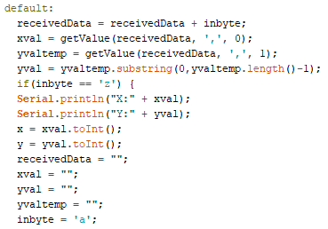
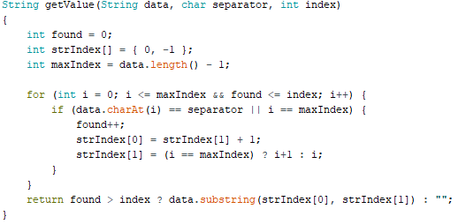
Bluetooth
Bluetooth socket
String vertalen naar bytes -> Doorsturen via outstream
Aan elkaar plakken van meerdere bytes tot en met stopletter

Slide 22
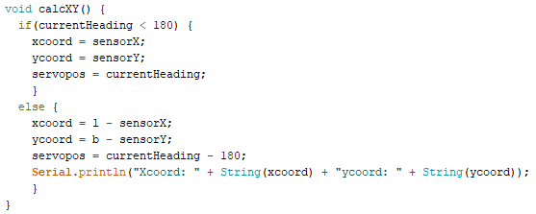
Guess
Wrongvalue = Error margin
20cm
Ultrasone sensoren niet accuraat
If structuur 1x indrukken knop

Slide 23
PCB

Slide 24
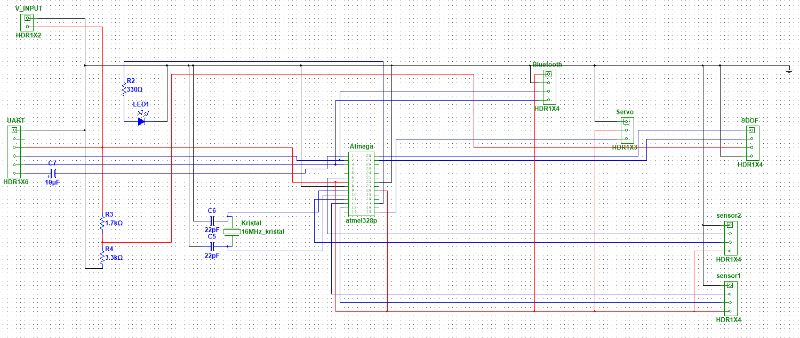
Schema

Slide 25
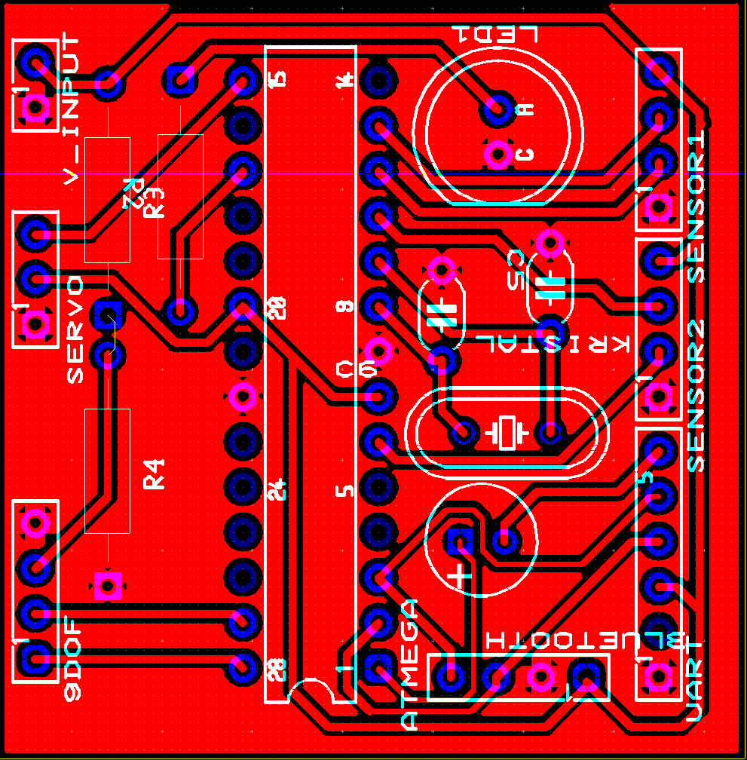
PCB
Info
Voeding van 5V aansluiten
Alle aansluitingen externe componenten aan de kant van de PCB zoals het moet
Plaats voorzien om ATmega chip gemakkelijk uit voetje te halen
UART aansluiten = Voeding loskoppelen
3.3V naar 9DOF stick door een voltage divider
Mogelijke problemen
Kristal moet uitgesneden worden op bepaalde PCB printers.
Diameter van de pads moet groter gemaakt worden om goed te kunnen solderen.

Slide 26
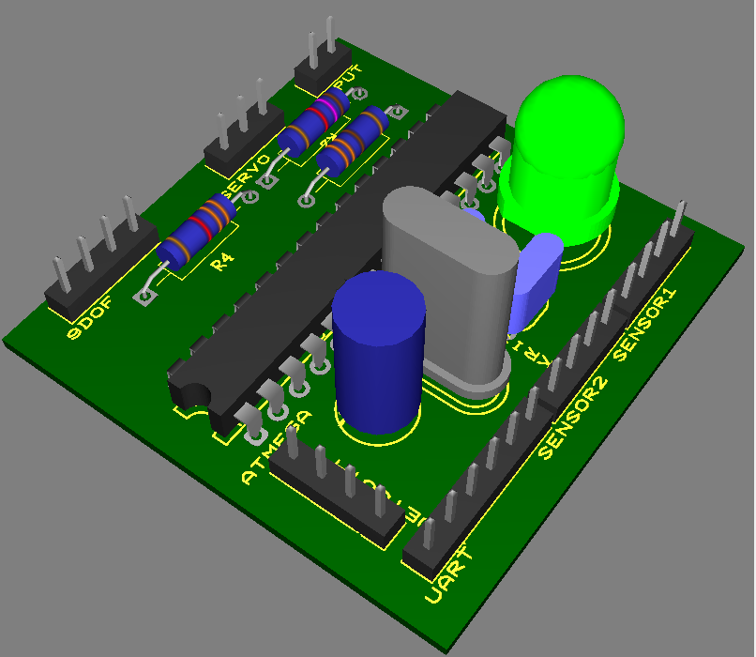
PCB bovenkant

Slide 27
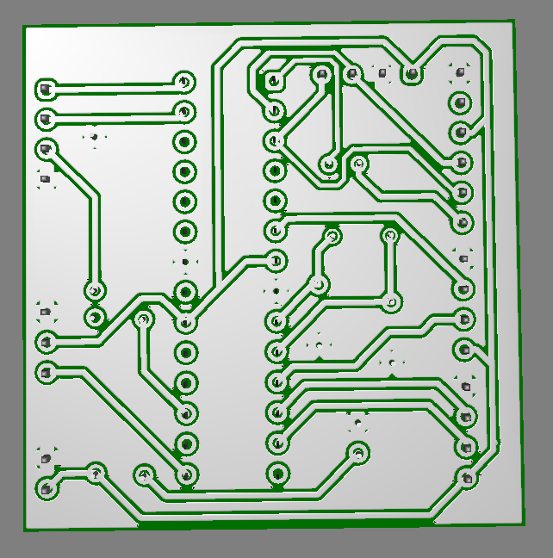
PCB onderkant

Slide 28
Conclusie

Slide 29
Zwaktes / Mogelijke verbeteringen
• Gyroscoop van de 9DOF stick is niet accuraat genoeg.
• Opbouwen van de opstelling kon beter.
• Slecht onderzoek naar PCB design.
• Ultrasone sensoren zouden beter moeten meten.
• Geen gebruik gemaakt van registers
• NewPing library overbodig?

Slide 30
Terugblik
Goed invidueel project.
Met wat zwaktes, een werkend project.
Succesvolle planning.
Meer ervaring met Arduino.

Slide 31
Vragen?

